Slide 1
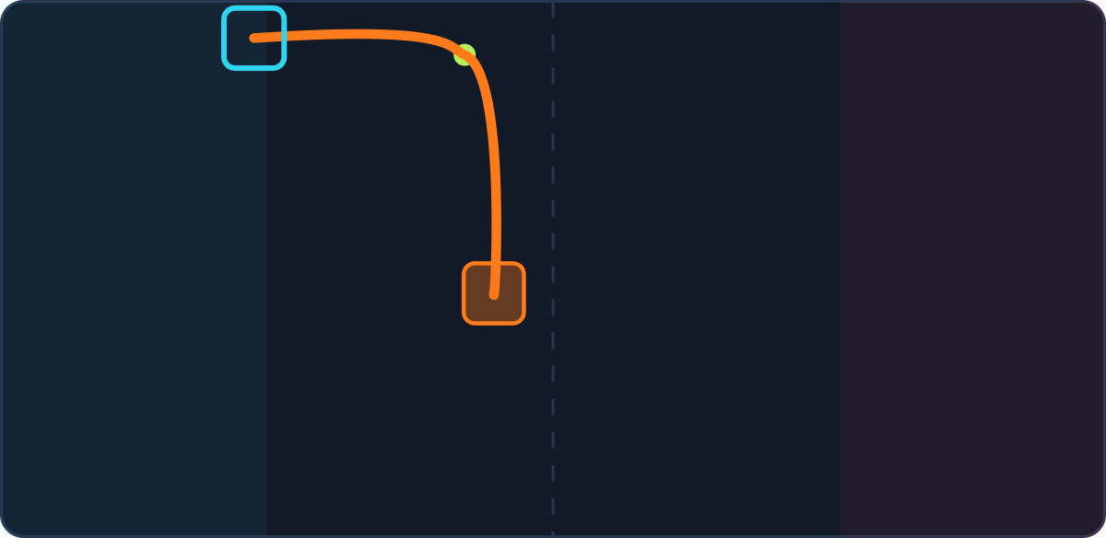
FRC · PROGRAMAÇÃO INTERMEDIÁRIA
AUTÔNOMO COM
PATHPLANNER
Do caminho desenhado ao followPath() no Java, com a escolha feita no Elastic.
Equipe 7563 · código base RobotBase2027
Notes:
Abertura. Todo o código desta aula está no repositório RobotBase2027. Peça para os alunos abrirem o SwerveSubsystem, o RobotContainer e a pasta src/main/deploy/pathplanner no VS Code. O desenho no canto é o caminho GoLeft real, com as coordenadas do arquivo .path.

Slide 2
ROTEIRO
Do desenho ao robô andando sozinho
Cinco etapas: duas feitas uma vez por temporada, três a cada estratégia nova.
1
2
3
4
5
Desenhar
Configurar
Programar
Publicar
Escolher
Trajetórias no PathPlanner GUI → .path
AutoBuilder ensina o PathPlanner a pilotar o swerve
followPath() e sequências de comandos no Java
SendableChooser com a lista de autônomos
O piloto seleciona no Elastic antes da partida
O PathPlanner gera o caminho. O nosso código decide quando, em que ordem e com o quê seguir cada um.
7563 · RobotBase2027
02
Notes:
Mostre a cadeia inteira antes de entrar nos detalhes. Os passos 1 e 2 são feitos uma vez por temporada; os passos 3, 4 e 5 mudam a cada estratégia de partida.

Slide 3
01
Desenhar o caminho
No PathPlanner, a trajetória é um arquivo que vai junto com o código.
7563 · RobotBase2027
03
Notes:
Abra o PathPlanner GUI apontando para a pasta do projeto RobotBase2027. Ele lê e grava direto em src/main/deploy/pathplanner.

Slide 4
01 · DESENHAR
O caminho é um arquivo
Tudo em src/main/deploy vai para o roboRIO a cada deploy.
RobotBase2027/src/main/deploy
31
1
pathplanner/
├── settings.json // o robô: massa, MOI, módulos
├── paths/ // 31 arquivos .path
│ ├── GoLeft.path
│ ├── GoLeftFirst.path
│ ├── ReturnLeft.path
│ └── ...
└── autos/ // 1 arquivo .auto
└── New Auto.auto
caminhos desenhados
autônomo .auto
64 kg
4,9
massa no settings.json
m/s de velocidade máxima
O código acha cada caminho pelo nome do arquivo, sem a extensão.
7563 · RobotBase2027
04
Notes:
Mostre a pasta no VS Code. Chame atenção para nomes como 'New New New Path' e 'Copy of GoLeft': sugira uma convenção de nomes da equipe, porque o nome do arquivo é o que vai no código Java. O settings.json guarda a configuração do robô que o GUI usa para gerar trajetórias possíveis de seguir.

Slide 5
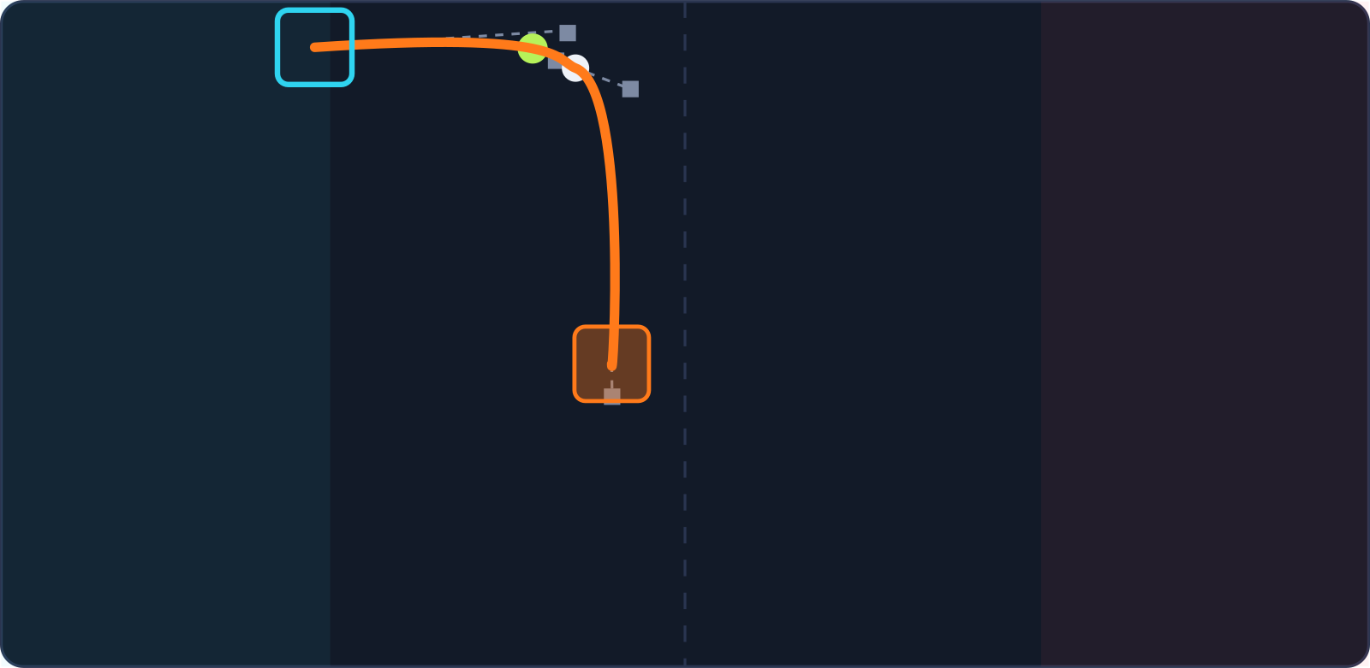
01 · DESENHAR
Anatomia do GoLeft.path
Coordenadas reais do arquivo, em escala do campo (16,54 m × 8,07 m).
3 waypoints
início (3,80 ; 7,50)
rotation target −75°
Âncoras com pontos de controle Bézier (tracejado). Definem por onde o robô passa.
Rotation target
fim: 0 m/s · −92,8°
No swerve, para onde o robô aponta é independente de para onde ele anda.
Limites próprios
4,2 m/s e 3,5 m/s² neste caminho, em vez dos 3,0 padrão do projeto.
lado azul (origem)
7563 · RobotBase2027
05
Notes:
O desenho usa as coordenadas reais do GoLeft.path. Âncoras em branco e ciano, controles em cinza. O quadrado ciano é o robô no início; o laranja, no fim. O idealStartingState (velocidade 0, rotação 0°) também fica no arquivo e será usado mais adiante para resetar a pose. Coordenadas em metros, origem no canto da aliança azul.

Slide 6
02
Configurar o AutoBuilder
Uma vez só, no construtor do SwerveSubsystem.
7563 · RobotBase2027
06
Notes:
O AutoBuilder é a ponte entre o PathPlanner e o nosso drivetrain. Sem ele configurado, nenhum followPath funciona.

Slide 7
02 · CONFIGURAR
8 peças que o AutoBuilder precisa
SwerveSubsystem.initializeAutoBuilder(), chamado no construtor.
SwerveSubsystem.java (simplificado)
ROBOT-relative
AutoBuilder.configure(
this::getPoseEstimator, // 1 onde estou
this::resetOdometry, // 2 reset da pose
this::getChassisSpeeds, // 3 velocidade ROBOT-relative
this::drive, // 4 aplica ChassisSpeeds
PathPlannerConstants.AutoConfig, // 5 PIDs
config, // 6 massa, MOI, módulos
() -> { // 7 espelhar no vermelho?
var alliance = DriverStation.getAlliance();
return alliance.isPresent()
&& alliance.get() == Alliance.Red;
},
this); // 8 requirement
3 e 4 falam em velocidades do robô, não do campo. O PathPlanner faz a conversão.
Origem sempre azul
Desenhe do lado azul. No vermelho, o item 7 manda o AutoBuilder espelhar.
try / catch
Se falhar, o erro vai para o Driver Station em vez de derrubar o código.
7563 · RobotBase2027
07
Notes:
No código real há também um System.out.println dentro do supplier da aliança; foi removido aqui. O item 1 usa o Pose Estimator, então o autônomo se beneficia da visão da Limelight. O item 4 é o método drive(ChassisSpeeds) que faz discretize, cinemática e setModuleStates.

Slide 8
02 · CONFIGURAR
PID de trajetória e RobotConfig
Correção de erro durante o caminho e o modelo físico do robô.
Constants.PathPlannerConstants
Dado | settings.json | Código
Massa | 64 kg | totalMassKg
MOI | 4,5464 | momentOfInertia
Redução | 6,03 : 1 | driveGearRatio
Vel. máxima | 4,9 m/s | kPhysicalMax…
Motor | Kraken X60 | getKrakenX60(1)
kPTranslationPath = 3.0;
// erro de 1 m -> corrige a 3 m/s
kPRotationPath = 1.8;
// erro de 1 rad -> gira a 1,8 rad/s
AutoConfig = new PPHolonomicDriveController(
new PIDConstants(kPTranslationPath, 0, 0),
new PIDConstants(kPRotationPath, 0, 0));
O GUI gera a trajetória com o settings.json; o robô segue com o RobotConfig do código. Valores diferentes = autônomo diferente do previsto.
7563 · RobotBase2027
08
Notes:
O PPHolonomicDriveController soma um feedforward (a velocidade planejada) com esses P de correção. Se o robô chega atrasado ao fim, aumente kPTranslationPath aos poucos; se oscila, reduza. O projeto cria o RobotConfig manualmente em PathPlannerConstants.robotConfig; RobotConfig.fromGUISettings() está comentado. As duas fontes precisam dizer a mesma coisa.

Slide 9
03
followPath() no Java
Um método, um Command, um caminho. O resto é encadear.
7563 · RobotBase2027
09
Notes:
Aqui começa a parte que a programação mexe toda semana.

Slide 10
03 · PROGRAMAR
O método followPath do SwerveSubsystem
Código real do RobotBase2027.
SwerveSubsystem.java
1
Limpa o cache de caminhos e overrides de PID deixados por outro comando.
public Command followPath(String path) {
PathPlannerPath.clearCache();
PPHolonomicDriveController.clearXYFeedbackOverride();
PPHolonomicDriveController.clearRotationFeedbackOverride();
try {
PathPlannerPath path2go =
PathPlannerPath.fromPathFile(path);
return AutoBuilder.followPath(path2go);
} catch (Exception e) {
DriverStation.reportError("...", e.getStackTrace());
return Commands.none();
}
}
2
Lê o .path pelo nome, sem extensão. Maiúsculas importam.
3
Devolve um Command que segue a trajetória com os PIDs e espelha no vermelho.
4
Deu erro? Commands.none(): o robô fica parado, mas o código não cai.
7563 · RobotBase2027
10
Notes:
Código real, com a linha config = PathPlannerConstants.robotConfig omitida. Pergunta para a turma: o que acontece na partida se alguém renomear GoLeftFirst.path e esquecer de mudar o Java? fromPathFile lança exceção, o método devolve Commands.none() e o robô fica parado no autônomo, com o erro no Driver Station.

Slide 11
ATENÇÃO
followPath() NÃO reseta
a odometria
Se o robô acha que está em (0 ; 0) e o caminho começa em (3,8 ; 7,5), a primeira coisa que ele faz é tentar atravessar o campo para "chegar" ao início.
Um .auto com resetOdom: true faz o reset por você. Um followPath solto, não.
11
Notes:
Erro número 1 de quem começa a montar autônomo em Java. O New Auto.auto do projeto tem resetOdom true, por isso funciona pelo GUI. Quando montamos a sequência em Java com followPath, a responsabilidade de resetar a pose é nossa. A Limelight pode corrigir a pose se estiver vendo tags, mas não conte com isso no primeiro instante da partida.

Slide 12
03 · PROGRAMAR
A correção: resetar para o início do caminho
Proposta para o SwerveSubsystem — ainda não existe no projeto.
SwerveSubsystem.java (proposta)
idealStartingState
public Command resetToPathStart(String name) {
return Commands.runOnce(() -> {
try {
PathPlannerPath path = PathPlannerPath.fromPathFile(name);
if (!isBlueAlliance()) path = path.flipPath();
path.getStartingHolonomicPose() // Optional<Pose2d>
.ifPresent(this::resetOdometry);
} catch (Exception e) {
DriverStation.reportError(e.getMessage(), e.getStackTrace());
}
}, this);
}
A pose inicial vem do .path. Defina a rotação inicial no GUI.
flipPath() antes
No vermelho o caminho é espelhado; a pose inicial também.
Ainda não existe
É uma sugestão: adicione ao SwerveSubsystem.
7563 · RobotBase2027
12
Notes:
getStartingHolonomicPose() devolve Optional<Pose2d>: vem vazio se o caminho não tiver idealStartingState, e aí nenhum reset acontece. isBlueAlliance() e resetOdometry(Pose2d) já existem no SwerveSubsystem. Como é um Command, entra como primeiro passo de um Commands.sequence. Teste no simulador trocando a aliança.

Slide 13
03 · PROGRAMAR
O mesmo autônomo, de dois jeitos
À esquerda o arquivo do GUI; à direita a sequência equivalente em Java.
New Auto.auto (resumido)
RobotContainer.java
"type": "sequential"
path -> "GoLeftFirst"
path -> "ReturnLeft"
path -> "GoLeftSecondHouston"
"resetOdom": true
Command autoLeft = Commands.sequence(
swerveDrive.resetToPathStart("GoLeftFirst"),
swerveDrive.followPath("GoLeftFirst"),
swerveDrive.followPath("ReturnLeft"),
swerveDrive.followPath("GoLeftSecondHouston"));
sequence(a, b)
parallel(a, b)
deadline(path, intake)
Um depois do outro.
Juntos; termina quando todos terminam.
O caminho manda; o intake para junto.
7563 · RobotBase2027
13
Notes:
Os dois fazem a mesma coisa. O .auto é ótimo para montar e visualizar no GUI; o Java é melhor quando a sequência depende de lógica (sensores, condições, Commands.either) ou quando queremos misturar caminhos com mecanismos de forma explícita. O buildAutoChooser() já lista os .auto; as opções em Java entram com addOption.

Slide 14
03 · PROGRAMAR
Mecanismos no meio do caminho
Event markers no .path + NamedCommands no Java.
RobotContainer.java (exemplo)
Event marker
// 1º: registrar os comandos pelo nome
NamedCommands.registerCommand("intakeOn",
intake.runIntakeCmd());
NamedCommands.registerCommand("shoot",
shooter.shootCmd());
// 2º: só depois, montar os autônomos
chooserAuto = AutoBuilder.buildAutoChooser();
Marcado no GUI num ponto do .path. Dispara o comando com aquele nome, inclusive dentro de um followPath().
A ordem importa
Nome registrado depois de carregar o auto não é encontrado.
Oportunidade
Hoje os .path do projeto não têm eventMarkers.
7563 · RobotBase2027
14
Notes:
intake e shooter são exemplos: o RobotBase2027 ainda não tem esses subsistemas instanciados no RobotContainer. A documentação do PathPlanner pede que os NamedCommands sejam registrados antes de criar qualquer auto ou path. Como o chooserAuto é criado no construtor do RobotContainer, os registros vão no começo desse construtor.

Slide 15
04
Escolher no Elastic
O robô publica a lista; o piloto escolhe; o robô roda.
7563 · RobotBase2027
15
Notes:
A ligação entre o código e o Elastic é o SendableChooser publicado no NetworkTables.

Slide 16
04 · ESCOLHER
O SendableChooser no RobotContainer
As quatro primeiras linhas já estão no projeto.
RobotContainer.java
O QUE APARECE NA LISTA
// lista todos os .auto de deploy/pathplanner/autos
chooserAuto = AutoBuilder.buildAutoChooser();
SmartDashboard.putData("Autonomous", chooserAuto);
chooserAuto.setDefaultOption("Autonomous None",
Commands.none());
// + as nossas sequências em Java
chooserAuto.addOption("Esquerda 3 caminhos", autoLeft);
public Command getAutonomousCommand() {
return chooserAuto.getSelected();
}
Autonomous None
padrão: seguro se ninguém escolher
New Auto
veio do arquivo .auto
Esquerda 3 caminhos
veio do addOption em Java
7563 · RobotBase2027
16
Notes:
O addOption está comentado hoje (há um exemplo com Auto1Piece); é ali que entram as sequências em Java. O nome passado para putData ('Autonomous') vira o tópico /SmartDashboard/Autonomous, que é o que o Elastic mostra. O putData publica o objeto, então alterações depois dele também aparecem.

Slide 17
04 · ESCOLHER
No Elastic: o widget ComboBox Chooser
Já está na aba TeleopDashboard do elastic-layout.json da equipe.
1
Conectar: Settings → Team Number 7563. No simulador, IP localhost.
Autonomous
Esquerda 3 caminhos
▾
2
Arrastar "Autonomous" da árvore do NetworkTables para o grid. Ele vira um ComboBox Chooser.
Autonomous None · New Auto
3
Escolher com o robô desabilitado, antes da partida.
/SmartDashboard/Autonomous/
options // a lista
default // o padrão
selected // o Elastic escreve
active // o robô confirma
4
Conferir o tópico active: é o que o robô confirmou que vai rodar.
7563 · RobotBase2027
17
Notes:
No elastic-layout.json do projeto, a aba TeleopDashboard já tem um widget ComboBox Chooser com o tópico /SmartDashboard/Autonomous. Se o widget não aparecer, confira se o robô está conectado e se o nome no putData é exatamente 'Autonomous'. Se selected e active forem diferentes, o robô ainda não recebeu a escolha: verifique a conexão antes de liberar a partida.

Slide 18
04 · ESCOLHER
Da escolha ao robô andando
O que acontece em cada modo do robô.
1
2
3
Desabilitado
autonomousInit
teleopInit
Piloto escolhe no Elastic
Pega a escolha e agenda o Command
Cancela o que sobrou do autônomo
Robot.java
public void autonomousInit() {
m_autonomousCommand = m_robotContainer.getAutonomousCommand();
if (m_autonomousCommand != null)
CommandScheduler.getInstance().schedule(m_autonomousCommand);
}
public void teleopInit() { if (m_autonomousCommand != null) m_autonomousCommand.cancel(); }
7563 · RobotBase2027
18
Notes:
Código real do Robot.java, com o registro do tempo de início omitido. O robotPeriodic já imprime '*** Auto finished in X secs ***' ou 'Auto cancelled' no console: ótimo para medir quanto tempo cada autônomo leva.

Slide 19






ANTES DA PARTIDA
Checklist do autônomo
Imprima e deixe no carrinho da equipe.
Nome exato
Deploy feito
Aliança definida
"GoLeftFirst", não "goleftfirst" nem "GoLeftFirst.path".
Mudou o caminho no GUI? Faça deploy de novo.
Sem aliança no DS, nada é espelhado.
Pose inicial
Warmup
Elastic confirmado
Robô no início do caminho e reset no primeiro passo.
FollowPathCommand.warmupCommand() no robotInit.
active igual à escolha. Na dúvida: Autonomous None.
7563 · RobotBase2027
19
Notes:
Warmup: hoje o robotInit agenda só o PathfindingCommand.warmupCommand(). A documentação do PathPlanner recomenda também o FollowPathCommand.warmupCommand(), porque a primeira execução de um comando de seguir caminho em Java pode atrasar enquanto as classes carregam.

Slide 20




MÃO NA MASSA
Desafios para a equipe
Um desafio por dupla, apresentação de 5 minutos no próximo encontro.
Nível 1 · Sequência
Nível 2 · Pose
Monte em Java um autônomo com 2 caminhos e coloque no chooser com addOption.
Implemente o resetToPathStart e teste no simulador como aliança vermelha.
Nível 2 · Eventos
Nível 3 · Ajuste
Crie um event marker e um NamedCommand que só imprime no console.
Compare MyPose com a trajetória no AdvantageScope e ajuste kPTranslationPath.
7563 · RobotBase2027
20
Notes:
O Nível 3 usa o tópico MyPose que o SwerveSubsystem já publica como struct.

Slide 21
DÚVIDAS?
.path → AutoBuilder → followPath → chooser → Elastic → autonomousInit
PathPlanner
pathplanner.dev
WPILib Command-Based
docs.wpilib.org
Elastic
frc-elastic.gitbook.io
Equipe 7563 · RobotBase2027
Notes:
Encerramento. Retome a cadeia completa em uma frase e abra para perguntas.

